Slide 1
Sistema controlador de versiones
GIT
Montoya Cárdenas Andrea

Slide 2
Sistema controlador de versiones
Registra los cambios realizados sobre uno o mas archivos permitiéndote recuperar versiones especificas de este archivo.

Slide 3

Git
Sistema control de versiones distribuido
Veloz
Práctico
No depende de acceso a la red
Proyectos grandes

Slide 4
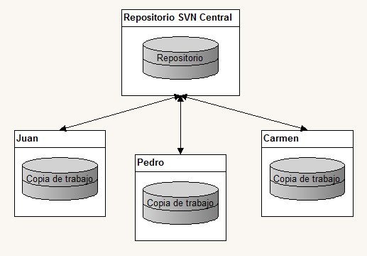
Distribuido
No es necesario un servidor central
Cada programador tiene una copia completa del repositorio en su equipo
Se trabaja sin conexión
Los cambios solo te afectan a ti
Útil para colaborar con distintos grupos de trabajo

Slide 5
Git controla contenido
Se puede borrar, renombrar y/o mover sin tener que notificarle a Git
Se mantiene el historial
Git no remueve información, cuando se introduce un cambio simplemente se añade más información al repositorio

Slide 6

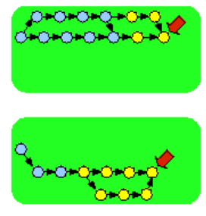
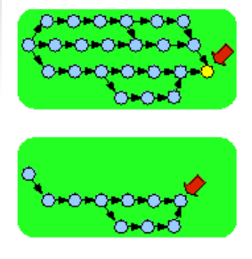
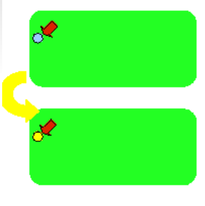
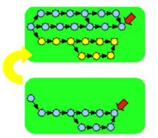
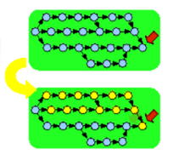
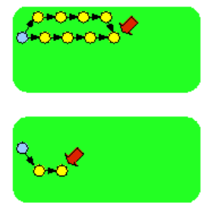
1.
4.
6.
2.
5.
7.
3.

